Slide 1
Отчетная презентация проекта повышения эффективности
Оптимизация процесса по выдаче технических условий на размещение ВОЛС на объектах МУП «Электросервис»
ДОКЛАДЧИК: Утягулова Лидия Александровна Инженер по проектам ОРГАНИЗАЦИЯ: МУП "Электросервис"
2023

Slide 2
КАРТОЧКА ПРОЕКТА
1. Вовлеченные лица и рамки проекта
2. Обоснование выбора
Заказчики процесса: Директор МУП «Электросервис» - Гурьянов Евгений Владимирович Периметр проекта: Отдел наружного освещения и светофорных объектов МУП "Электросервис" Границы проекта: Обращение заявителя на размещение ВОЛС по опорам наружного освещения МУП "Электросервис", получение заявителем ТУ Владелец процесса: Побачаев Геннадий Геннадьевич Главный инженер МУП «Электросервис» Руководитель проекта: Утягулова Лидия Александровна Инженер по проектам МУП «Электросервис» Команда проекта: Малахов Юрий Олегович ; Побачаев Геннадий Геннадьевич; Утягулова Лидия Александровна; Шенберев Павел Николаевич ;
Описание проблемы: Большинство запросов заявителей на выдачу ТУ для размещения ВОЛС на опорах наружного освещения не реализуются заявителем. Ключевой риск: Неэффективное использование рабочего времени сотрудников; снижение производительности труда; финансовые потери предприятия за непроизводительный труд.
3. Цели и плановый эффект
4. Ключевые события проекта
Показатель | База | Цель
Время протекания процесса | 29 дней | 15 дней
Сокращение количества неэффективных запросов заявителей на выдачу ТУ | 12 запросов | 5 запросов
Наименование | Начало | Окончание
Старт проекта | 14.07.2023
1. Диагностика и целевое состояние | 14.07.2023 | 11.08.2023
1.1. Разработка текущей карты процесса | 14.07.2023 | 23.07.2023
1.2. Сбор фактических данных | 14.07.2023 | 25.07.2023
1.3. Разработка целевой карты процесса | 28.07.2023 | 11.08.2023
1.4. Разработка плана мероприятий | 28.07.2023 | 11.08.2023
2. Реализация плана мероприятий по улучшению | 12.08.2023 | 11.09.2023
2.1. Совещание по защите подходов внедрения | 12.08.2023 | 12.08.2023
2.2. Внедрение мероприятий | 13.08.2023 | 11.09.2023
3. Анализ результатов и закрытие проекта | 12.09.2023 | 20.10.2023
3.1. Мониторинг достигнутых результатов | 12.09.2023 | 11.10.2023
3.2. Оформление карты достигнутого состояния процесса | 12.10.2023 | 12.10.2023
3.3. Разработка стандарта/норматива и тиражирование | 13.10.2023 | 17.10.2023
3.4. Закрытие проекта (отчет руководителю) | 18.10.2023 | 20.10.2023

Slide 3
КАРТА ТЕКУЩЕГО СОСТОЯНИЯ ПРОЦЕССА
Время протекания процесса: 29 раб.дней на 12 запросов Проблемы: 1. Заявителем предоставляется не весь объем информации 2. Потеря времени на выезд и обследование 3. Потеря времени на расчёт, подготовку ТУ и согласование без перспективы заключения договоров на размещение
Вход
1
1 раб.дн
2
1 раб.дн
3
5 раб.дн
ОНОиСО
ОНОиСО, мастер участка наружного освещения
Поступление письменного запроса от заявителя на размещение ВОЛС
Уточнение данных у заявителя об основных характеристиках ВОЛС
Сверка предполагаемого местоположения ВОЛС и схем сети наружного освещения
Выезд специалиста для предварительной оценки возможности размещения ВОЛС на опорах наружного освещения
НЕТ
1
НЕТ
НЕТ
2
4
13 раб.дн
5
5 раб.дн
6
4 раб.дн
Выход
ОНОиСО
ОНОиСО
Обследование ВЛ на предмет возможности размещения ВОЛС на опорах ВЛ
Проведение расчета механической прочности опор наружного освещения для размещаемых ВОЛС, подготовка и выдача технических условий на размещение ВОЛС и иных линий связи
Согласование ТУ на размещение ВОЛС и иных линий связи у смежных подразделений предприятия,
направление ТУ заявителю
Получение ТУ на размещение ВОЛС заявителем
Легенда:
2
2
Проблема
Решение
Возврат к предыдущему этапу
НЕТ
3 ч
НЕТ
3
НЕТ
3
НЕТ
3
Длительность по регламенту
Длительность по регламенту

Slide 4
СБОР ФАКТИЧЕСКИХ ДАННЫХ ПРОЦЕССА

Slide 5
АНАЛИЗ И РЕШЕНИЕ ПРОБЛЕМ
n/n | Проблема | Причина | Решение
1 | Заявителем предоставляется не весь объем информации | Неосведомленность заявителей о необходимости предоставления определенных сведений для планируемых к размещению ВОЛС, согласно Постановления Правительства РФ от 22.11.2022 № 2106. | В форме запроса на предоставление информации о доступе к объектам и инфраструктуре на официальном сайте предприятия указать перечень необходимых сведений к заявлению.
2 | Потеря времени на выезд и обследование | Отсутствие намерения заявителя в заключении договора на размещение ВОЛС. | Аннулировать неэффективные запросы заявителей на этапе уточнения данных в случае отсутствия оплаты выдачи ТУ.
3 | Потеря времени на расчёт, подготовку ТУ и согласование без перспективы заключения договоров на размещение | Отказ заявителя от заключения договора на размещение ВОЛС после получения ТУ | Определить перечень работ для включения в расчёт (калькуляцию) взимания платы на выдачу ТУ под размещение ВОЛС.

Slide 6
КАРТА ЦЕЛЕВОГО СОСТОЯНИЯ ПРОЦЕССА
Время протекания процесса: 15 раб.дней на 5 запросов Предлагаемые решения: 1. В форме запроса на предоставление информации о доступе к объектам и инфраструктуре на официальном сайте предприятия указать перечень необходимых сведений к заявлению. 2. Определить перечень работ для включения в расчёт (калькуляцию) взимания платы на выдачу ТУ под размещение ВОЛС. 3. Аннулировать неэффективные запросы заявителей на этапе уточнения данных в случае отсутствия оплаты выдачи ТУ.
Вход
1
1 раб.дн
2
1 раб.дн
3
8 раб.дн
ОНОиСО
ОНОиСО, мастер участка наружного освещения
ОНОиСО
Поступление письменного запроса от заявителя на размещение ВОЛС
Принятие запроса в работу, сверка предполагаемого местоположения ВОЛС и схем сети наружного освещения,
выставление счета заявителю на выдачу ТУ.
Получение информации об оплате счета на ТУ
Выезд и обследование ВЛ на предмет возможности размещения ВОЛС на опорах ВЛ
НЕТ
1, 2
НЕТ
3
НЕТ
4
3 раб.дн
5
2 раб.дн
Выход
ОНОиСО
ОНОиСО
Проведение расчета механической прочности опор наружного освещения для размещаемых ВОЛС, подготовка и выдача технических условий на размещение ВОЛС
Согласование ТУ на размещение ВОЛС у смежных подразделений предприятия, направление ТУ заявителю
Получение ТУ на размещение ВОЛС заявителем
Легенда:
2
2
Проблема
Решение
Возврат к предыдущему этапу
НЕТ
3 ч
НЕТ
НЕТ
Длительность по регламенту
Длительность по регламенту

Slide 7
ПЛАН МЕРОПРИЯТИЙ
пп | Задача, Ответственный | План | Факт | Замечания | Статус
1 | В форме запроса на предоставление информации о доступе к объектам и инфраструктуре на официальном сайте предприятия указать перечень необходимых сведений к заявлению. (Ответственный: Малахов Юрий Олегович ) | 04.09.2023 | 02.09.2023 |  | ●
2 | Аннулировать неэффективные запросы заявителей на этапе уточнения данных в случае отсутствия оплаты выдачи ТУ. (Ответственный: Малахов Юрий Олегович ) | 04.09.2023 | 02.09.2023 |  | ●
3 | Определить перечень работ для включения в расчёт (калькуляцию) взимания платы на выдачу ТУ под размещение ВОЛС. (Ответственный: Шенберев Павел Николаевич ) | 04.09.2023 | 02.09.2023 |  | ●

Slide 8
МОНИТОРИНГ ДОСТИГНУТЫХ РЕЗУЛЬТАТОВ

Slide 9
КАРТА ДОСТИГНУТОГО СОСТОЯНИЯ ПРОЦЕССА
Время протекания процесса: 15 раб.дней на 5 запросов Решения:
Вход
1
1 раб.дн
2
1 раб.дн
3
4 раб.дн
ОНОиСО
ОНОиСО, мастер участка наружного освещения
ОНОиСО
Поступление письменного запроса от заявителя на размещение ВОЛС
Принятие запроса в работу, сверка предполагаемого местоположения ВОЛС и схем сети наружного освещения,
выставление счета заявителю на выдачу ТУ.
Получение информации об оплате счета на ТУ
Выезд и обследование ВЛ на предмет возможности размещения ВОЛС на опорах ВЛ
НЕТ
НЕТ
НЕТ
4
2 раб.дн
5
7 раб.дн
Выход
ОНОиСО
ОНОиСО
Проведение расчета механической прочности опор наружного освещения для размещаемых ВОЛС, подготовка и выдача технических условий на размещение ВОЛС
Согласование ТУ на размещение ВОЛС у смежных подразделений предприятия, направление ТУ заявителю
Получение ТУ на размещение ВОЛС заявителем
Легенда:
2
2
Проблема
Решение
Возврат к предыдущему этапу
НЕТ
3 ч
НЕТ
НЕТ
Длительность по регламенту
Длительность по регламенту

Slide 10
РЕЗУЛЬТАТЫ ПРОЕКТА
пп | Показатель | База | Цель | Факт | Комментарий
1 | Время протекания процесса | 29 дней | 15 дней | 15 дней
2 | Сокращение количества неэффективных запросов заявителей на выдачу ТУ | 12 запросов | 5 запросов | 5 запросов
Решение: Закрыть проект Комментарии к решению:

Slide 11
ПРИЛОЖЕНИЯ
ПРИЛОЖЕНИЯ

Slide 12
ПРИЛОЖЕНИЯ - КОМАНДА ПРОЕКТА
ВЛАДЕЛЕЦ ПРОЦЕССА
РУКОВОДИТЕЛЬ ПРОЕКТА
Побачаев Геннадий Геннадьевич Главный инженер МУП «Электросервис»
Утягулова Лидия Александровна Инженер по проектам МУП «Электросервис»
КОМАНДА ПРОЕКТА
Малахов Юрий Олегович Ведущий инженер ОНОиСО МУП «Электросервис»
Побачаев Геннадий Геннадьевич Главный инженер МУП «Электросервис»
Утягулова Лидия Александровна Инженер по проектам МУП "Электросервис"
Шенберев Павел Николаевич Начальник ОНОиСО МУП «Электросервис»

Slide 13
ПРИЛОЖЕНИЯ - ЭФФЕКТ ОТ МЕРОПРИЯТИЙ
n/n | Наименование мероприятия | Эффект от мероприятия
1 | В форме запроса на предоставление информации о доступе к объектам и инфраструктуре на официальном сайте предприятия указать перечень необходимых сведений к заявлению. | Сокращение времени на уточнение данных у заявителя
2 | Определить перечень работ для включения в расчёт (калькуляцию) взимания платы на выдачу ТУ под размещение ВОЛС. | Сокращение неэффективных запросов заявителей на этапе подготовки ТУ.
3 | Аннулировать неэффективные запросы заявителей на этапе уточнения данных в случае отсутствия оплаты выдачи ТУ. | Сокращение потери рабочего времени сотрудников ОНОиСО.

Slide 14
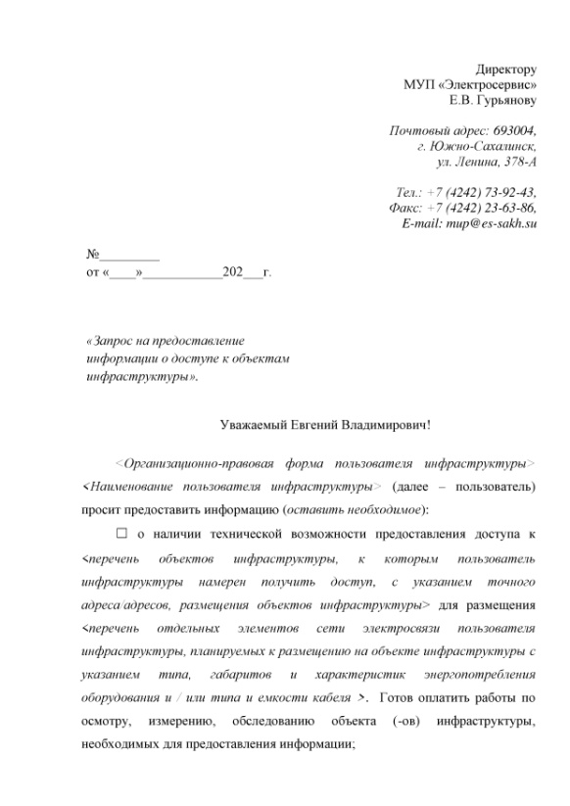
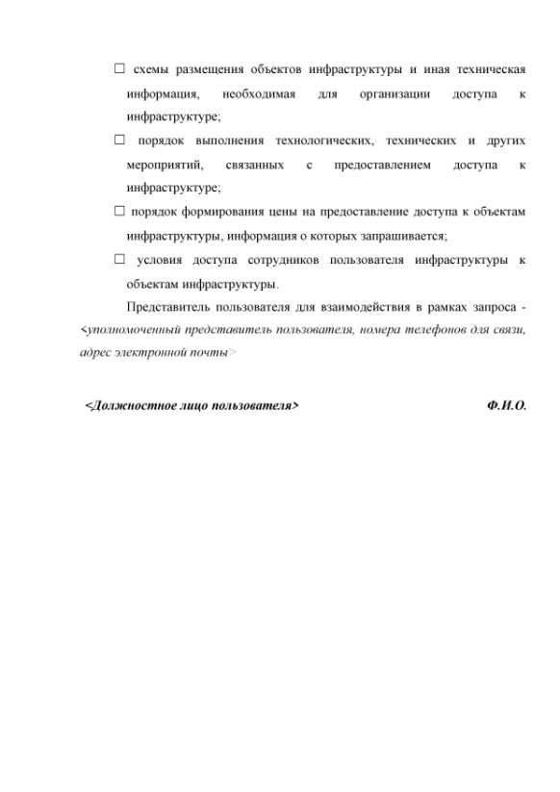
ПРИЛОЖЕНИЯ - ЭФФЕКТ ОТ ВНЕДРЕНИЯ 1 / 3
Наименование мероприятия: В форме запроса на предоставление информации о доступе к объектам и инфраструктуре на официальном сайте предприятия указать перечень необходимых сведений к заявлению. Эффект от мероприятия: Сокращение времени на уточнение данных у заявителя
СТАЛО:

Slide 15
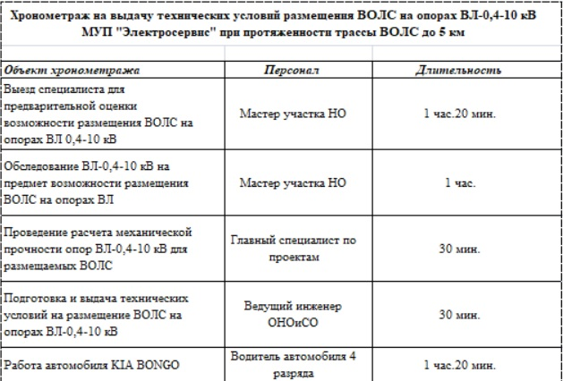
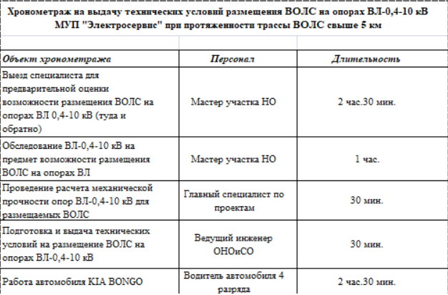
ПРИЛОЖЕНИЯ - ЭФФЕКТ ОТ ВНЕДРЕНИЯ 2 / 3
Наименование мероприятия: Определить перечень работ для включения в расчёт (калькуляцию) взимания платы на выдачу ТУ под размещение ВОЛС. Эффект от мероприятия: Сокращение неэффективных запросов заявителей на этапе подготовки ТУ.
СТАЛО:

Slide 16
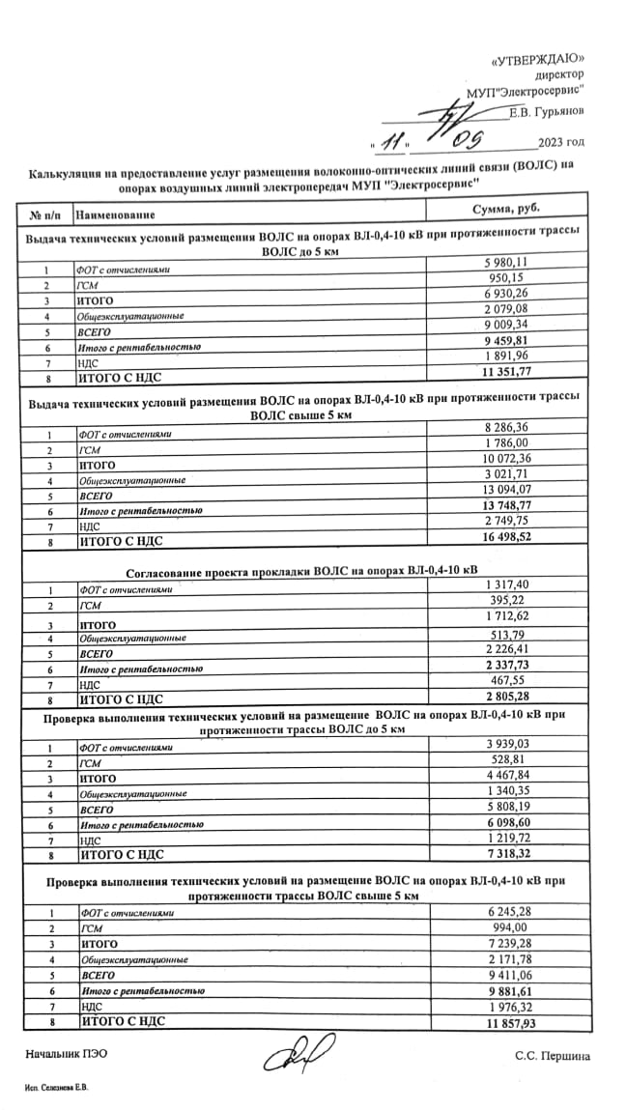
ПРИЛОЖЕНИЯ - ЭФФЕКТ ОТ ВНЕДРЕНИЯ 3 / 3
Наименование мероприятия: Аннулировать неэффективные запросы заявителей на этапе уточнения данных в случае отсутствия оплаты выдачи ТУ. Эффект от мероприятия: Сокращение потери рабочего времени сотрудников ОНОиСО.
СТАЛО:

Slide 17
Спасибо за внимание.

